Slide 1
ΜΑΝΟΣ ΧΑΤΖΙΔΑΚΙΣ
Ο Μάνος Χατζιδάκις (23 Οκτωβρίου 1925 – 15 Ιουνίου 1994) υπήρξε ένας από τους σημαντικότερους Έλληνες συνθέτες του 20ού αιώνα και από τους βασικούς δημιουργούς του έντεχνου ελληνικού τραγουδιού. Γεννήθηκε στην Ξάνθη και από νεαρή ηλικία ασχολήθηκε με τη μουσική, μαθαίνοντας πιάνο και άλλα όργανα. Μετά τον θάνατο του πατέρα του εγκαταστάθηκε με την οικογένειά του στην Αθήνα, όπου ήρθε σε επαφή με καλλιτεχνικούς κύκλους και άρχισε να συνθέτει μουσική για το θέατρο.
Σημαντικό σταθμό στην πορεία του αποτέλεσε η συνεργασία του με το Θέατρο Τέχνης του Καρόλου Κουν, όπου έγραψε μουσική για πολλές θεατρικές παραστάσεις. Το 1949 έδωσε μια ιστορική διάλεξη για το ρεμπέτικο τραγούδι, συμβάλλοντας στην αναγνώρισή του ως γνήσιας μορφής λαϊκής τέχνης. Με το έργο του γεφύρωσε τη λαϊκή παράδοση με τη λόγια μουσική, δημιουργώντας ένα προσωπικό και αναγνωρίσιμο ύφος.
Η διεθνής του αναγνώριση ήρθε το 1960, όταν κέρδισε Όσκαρ Καλύτερου Πρωτότυπου Τραγουδιού για το τραγούδι «Τα παιδιά του Πειραιά» από την ταινία Never on Sunday. Κατά τη διάρκεια της ζωής του συνέθεσε μουσική για τον κινηματογράφο, το θέατρο, το μπαλέτο και το πιάνο, ενώ μελοποίησε και σημαντικούς Έλληνες ποιητές. Από το 1966 έως το 1972 έζησε στις Ηνωμένες Πολιτείες, διευρύνοντας τη διεθνή του παρουσία.

Slide 2
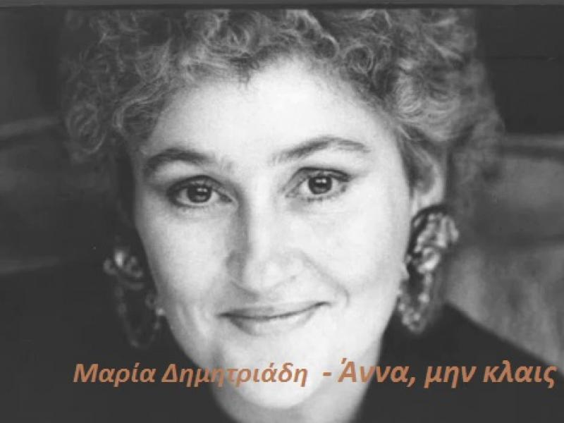
Ο κύκλος με τη κιμωλία – «Ανάγκη να σε πάρω εγώ»
Το τραγούδι «Ανάγκη να σε πάρω εγώ» είναι μέρος της μουσικής που έγραψε ο Μάνος Χατζιδάκις για το θεατρικό έργο
Ο Κύκλος με την Κιμωλία του Μπέρτολτ Μπρεχτ.
Η μουσική αυτή γράφτηκε για ελληνική παράσταση του έργου και αποτελεί χαρακτηριστικό δείγμα της θεατρικής γραφής του Χατζιδάκι: λυρική, απλή αλλά βαθιά συγκινητική.
Το τραγούδι έχει ερμηνευτεί από τη σοπράνο
Μαρία Δημητριάδη, η οποία ήταν στενή συνεργάτιδα του Χατζιδάκι και γνωστή για τις ερμηνείες της σε έντεχνα και πολιτικά τραγούδια.
Η φωνή της αποδίδει τη δραματικότητα και την εσωτερική ένταση του έργου.

Slide 3

ΤΑ ΠΑΙΔΙΑ ΤΟΥ ΠΕΙΡΑΙΑ
«Τα Παιδιά του Πειραιά» είναι το εμβληματικό τραγούδι που συνέθεσε ο Μάνος Χατζιδάκις για την ομώνυμη ταινία (Never on Sunday), σε σκηνοθεσία του Ζυλ Ντασέν, η οποία κυκλοφόρησε το 1960. Η ταινία και το τραγούδι έγιναν διεθνώς γνωστά, ενώ η Μελίνα Μερκούρη που ερμήνευσε το τραγούδι στην ταινία απέκτησε διεθνή φήμη. Το 1961, το τραγούδι κέρδισε Όσκαρ καλύτερου πρωτότυπου τραγουδιού, καθιστώντας το ένα από τα πιο αναγνωρίσιμα ελληνικά τραγούδια του 20ού αιώνα.
Το τραγούδι συνδυάζει ελληνική παραδοσιακή μουσική με κινηματογραφική ενορχήστρωση και έχει έντονα λαϊκό χαρακτήρα. Η μελωδία αποτυπώνει τη ζωντάνια και τη χαρά της καθημερινής ζωής στον Πειραιά, ενώ οι στίχοι εκφράζουν την ελευθερία και την ανεμελιά της νεότητας. Η ερμηνεία της Μελίνας Μερκούρη ενισχύει τη συναισθηματική δύναμη του τραγουδιού, καθώς η φωνή της αποδίδει την ζωντάνια και τον δυναμισμό των χαρακτήρων της ταινίας μέσα από χορό και κίνηση.
Η επιτυχία του τραγουδιού υπήρξε διεθνής, καθώς μεταφράστηκε σε πολλές γλώσσες και διασκευάστηκε από διάφορους καλλιτέχνες ανά τον κόσμο. Η μουσική του Χατζιδάκι συνδέει τον ελληνικό παραδοσιακό ήχο με διεθνείς μουσικές φόρμες, ενώ παράλληλα προώθησε την ελληνική κουλτούρα παγκοσμίως. Το τραγούδι θεωρείται σήμερα σύμβολο της ελληνικής μουσικής και πολιτιστικής ταυτότητας και παραμένει ένα από τα πιο δημοφιλή κομμάτια της ελληνικής ιστορίας του κινηματογράφου και της μουσικής.

Slide 4
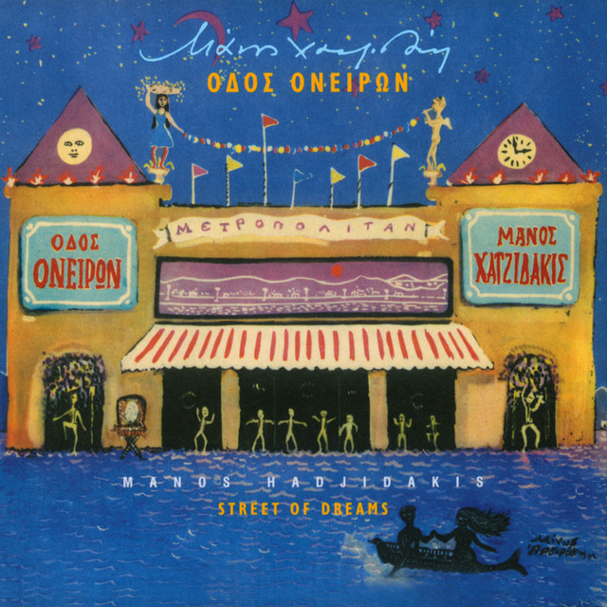
Οδός Ονείρων» – Μάνος Χατζιδάκις
«Οδός Ονείρων» (Street of Dreams) είναι ένα μουσικό έργο / παράσταση του σπουδαίου Έλληνα συνθέτη
Μάνος Χατζιδάκις, που πρωτοπαρουσιάστηκε το 1962 και άφησε ανεξίτηλο αποτύπωμα στην ελληνική μουσική και θεατρική σκηνή.

Slide 5
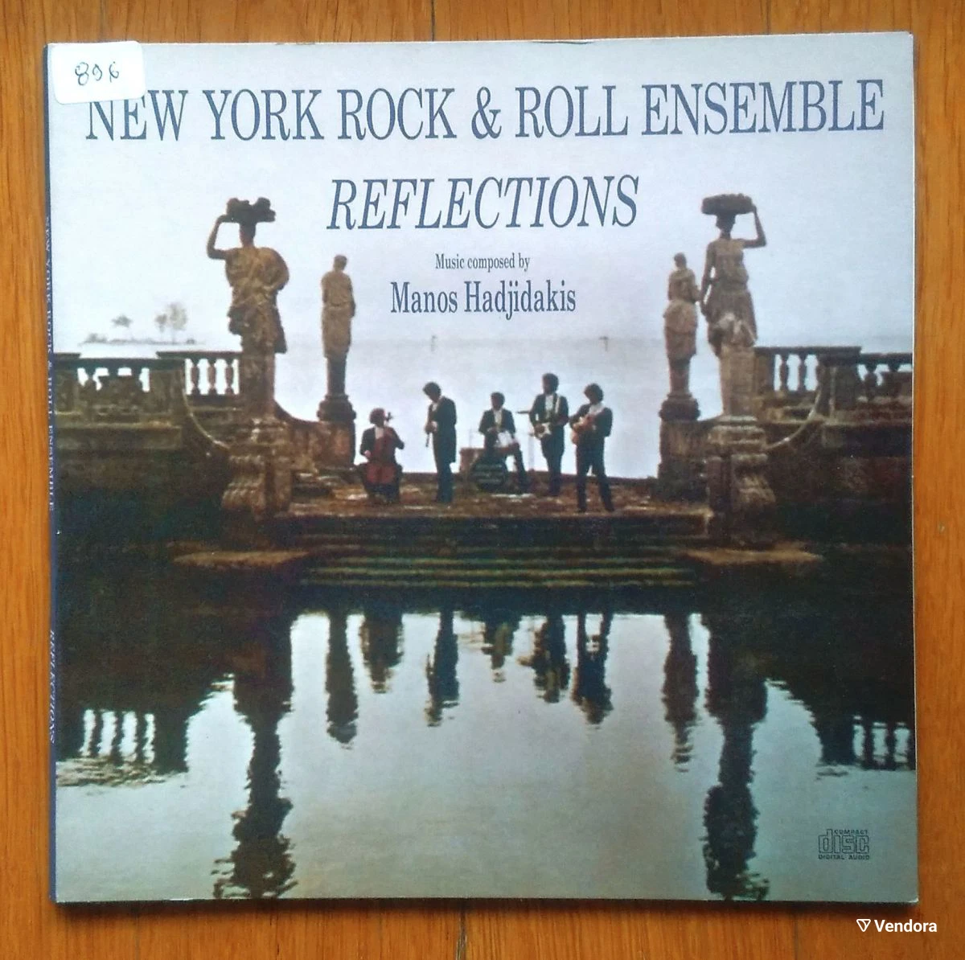
REFLECTIONS-THE DAY- ΜΑΝΟΣ ΧΑΤΖΙΔΑΚΙΣ
Το «Reflections – The Day» είναι μέρος ενός ιδιαίτερου και πρωτοποριακού μουσικού άλμπουμ που συνέθεσε ο Μάνος Χατζιδάκις στη Νέα Υόρκη στα τέλη της δεκαετίας του 1960.
Το Reflections είναι ένα στούντιο άλμπουμ που κυκλοφόρησε το 1970, το οποίο συνέθεσε ο Χατζιδάκις για το αμερικανικό συγκρότημα New York Rock & Roll Ensemble, με τον ίδιο να επιμελείται μουσική και ενορχηστρώσεις. Το άλμπουμ ηχογραφήθηκε στη Νέα Υόρκη, όπου ο συνθέτης ζούσε από το 1966, και έχει γενικά ροκ/ψυχεδελικό ήχο με στοιχεία από την παραδοσιακή και συμφωνική μουσική.
Το άλμπουμ περιλαμβάνει 10 τραγούδια, και ένα από αυτά είναι «The Day» — το οποίο ερμηνεύεται στα Αγγλικά από μέλη του συγκροτήματος και έχει ευαισθησία και μελωδικότητα που θυμίζουν τόσο ροκ όσο και εναλλακτικό κινηματογραφικό ύφος.

